Slide 1
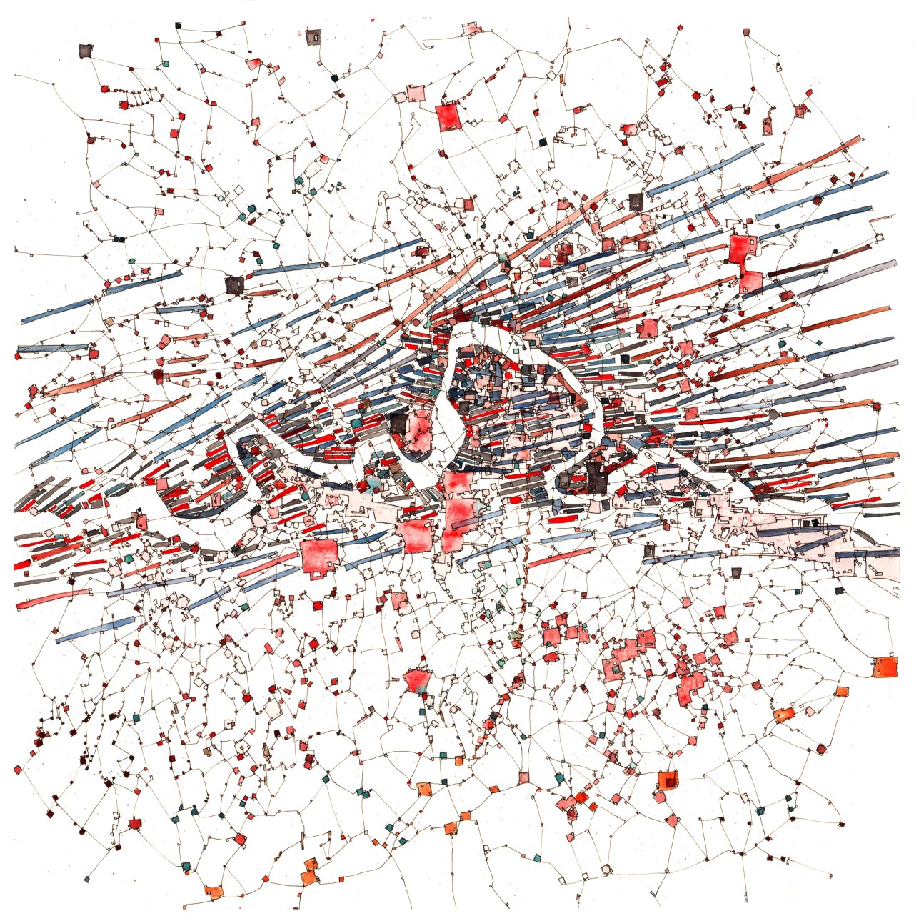



Ébauche de visualisation des productions littéraires francophones d’Haïti et retour d’expérience
Cartographie du Web littéraire francophone
Master 2 Humanités
Numériques
Inès Burri - Université Jean Moulin Lyon 3
Anaïs Chambat - ENS de Lyon
Célian Ringwald - Université Lumière Lyon 2

Slide 2
Ébauche de visualisation des productions littéraires francophones d’Haïti et retour d’expérience
Cartographie du Web littéraire francophone
I. Introduction
II. Cheminements
III. Présentation du modèle de données
IV. Résultats

Slide 3
I. Introduction

Slide 4

Des profils complémentaires
Inès Burri : Diplômée d’une licence de lettres classiques de Lyon 3, elle est actuellement en Master 2 Mondes anciens — Histoire ancienne. Auparavant infographiste 3D.
Anaïs Chambat : Diplômée d’un master en histoire des mondes germaniques, elle étudie à l’ENS de Lyon les applications du numérique et des méthodes quantitatives à l’histoire.
Célian Ringwald : Diplômé d’un master en science des données de Lyon 2, il travaille depuis trois ans en tant que Data scientiste à Marseille chez Data Observer, entreprise spécialisée en veille d’information stratégique.
Double cursus
Master
Humanités
Numériques

Slide 5









Pour répondre à des missions spécifiques
1. Mise en place d’une base de données
2. Implémentation de visualisations

Slide 6
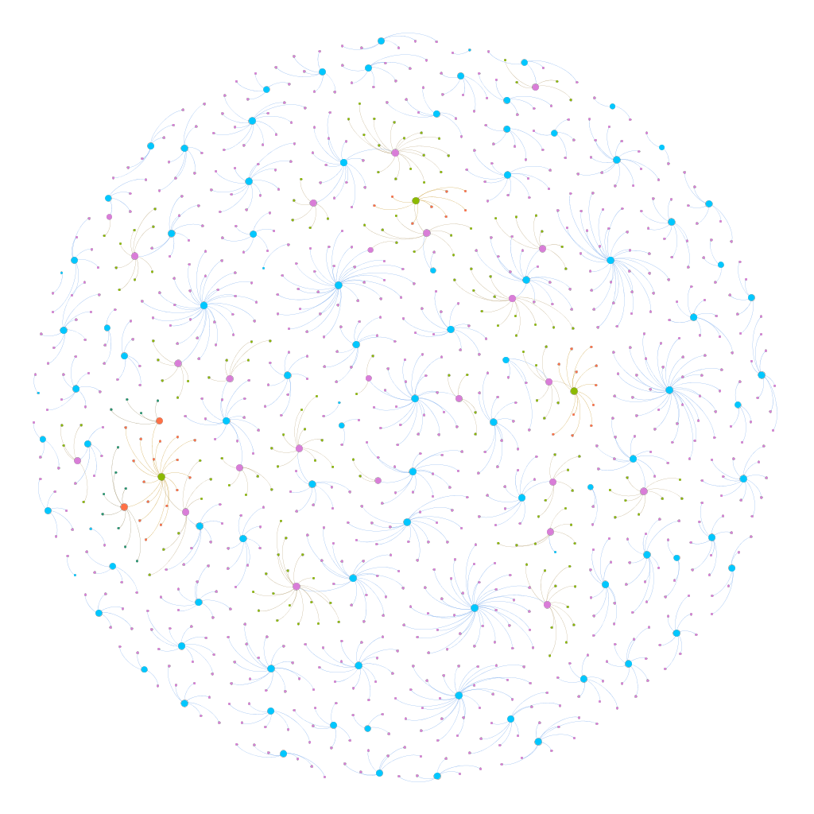
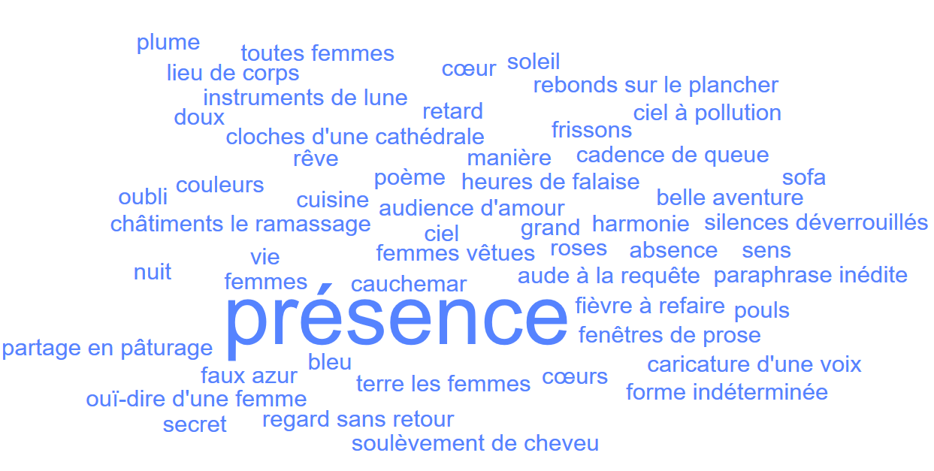
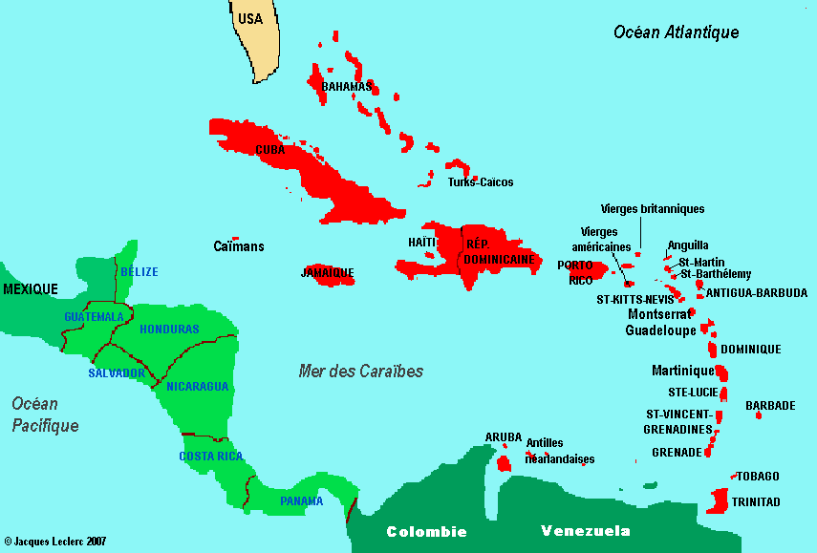
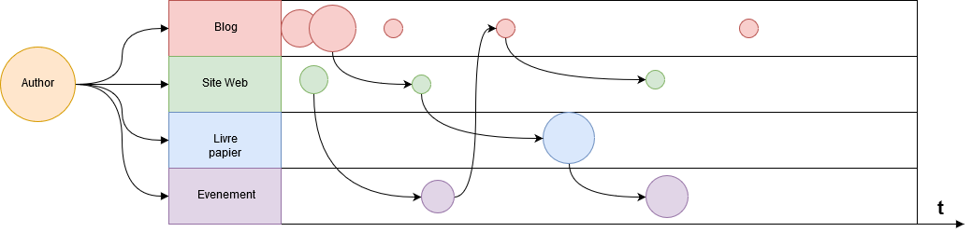
Cartographier le web littéraire francophone et le visualiser…
Contenus, producteurs et autres en milieu internet
Lecture distante de contenus ?
Des réseaux ?
-d’auteurs
-de contenus
Des cartes ?
Parcours d’acteurs physico-numérique ?

Slide 7
II. Cheminements

Slide 8

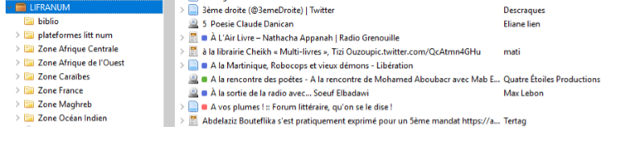
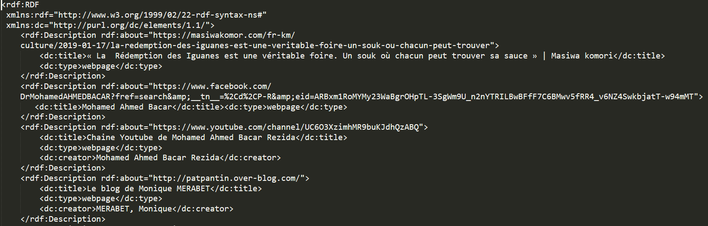

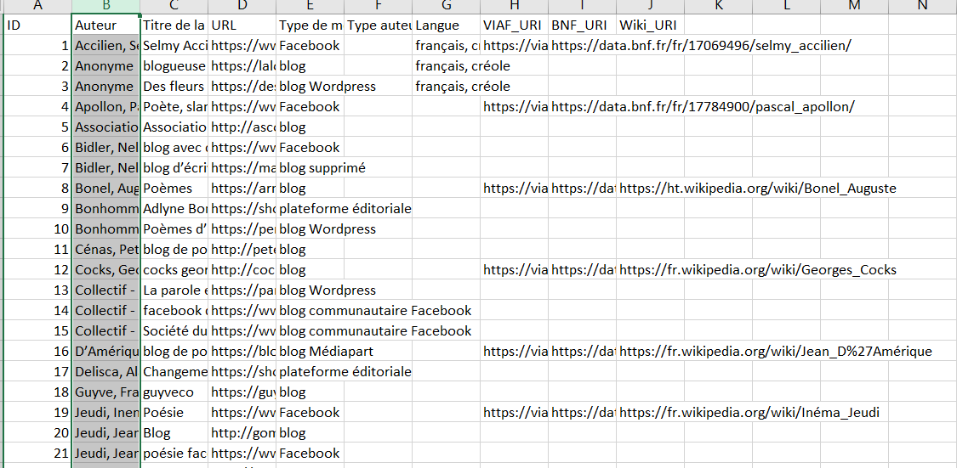

Point de départ
Bibliothèque Zotéro
Organisée géographiquement
Extrait RDF des ressources :
Titre site web, type, date, creator,
droits, identifier, publications,
contributeur, couverture
Corpus limité à Haïti

Slide 9
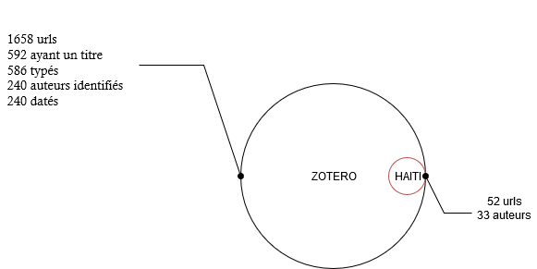
Mais pour visualiser… il faut des données… un minimum normalisées
« Enrichissable » à la main…
Visualiser pour enrichir ? Mais très peu d’informations

Slide 10
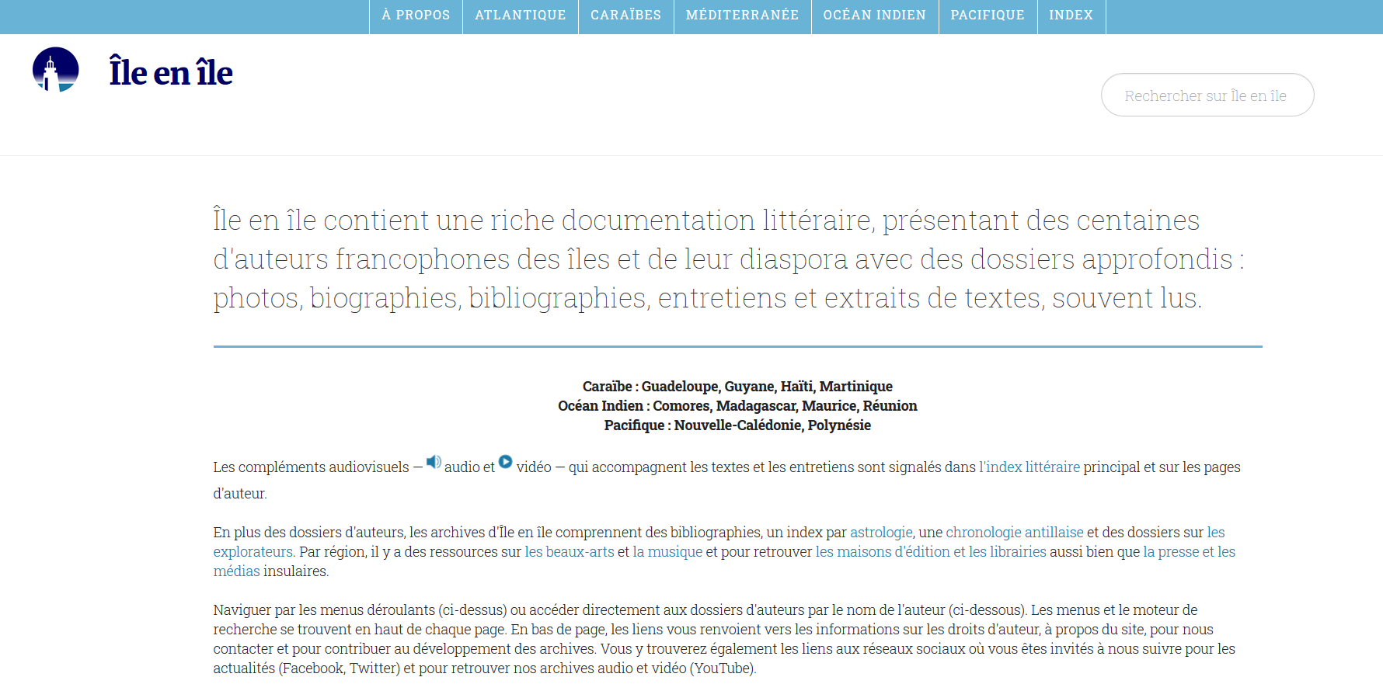
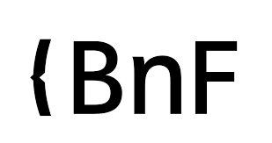
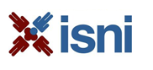

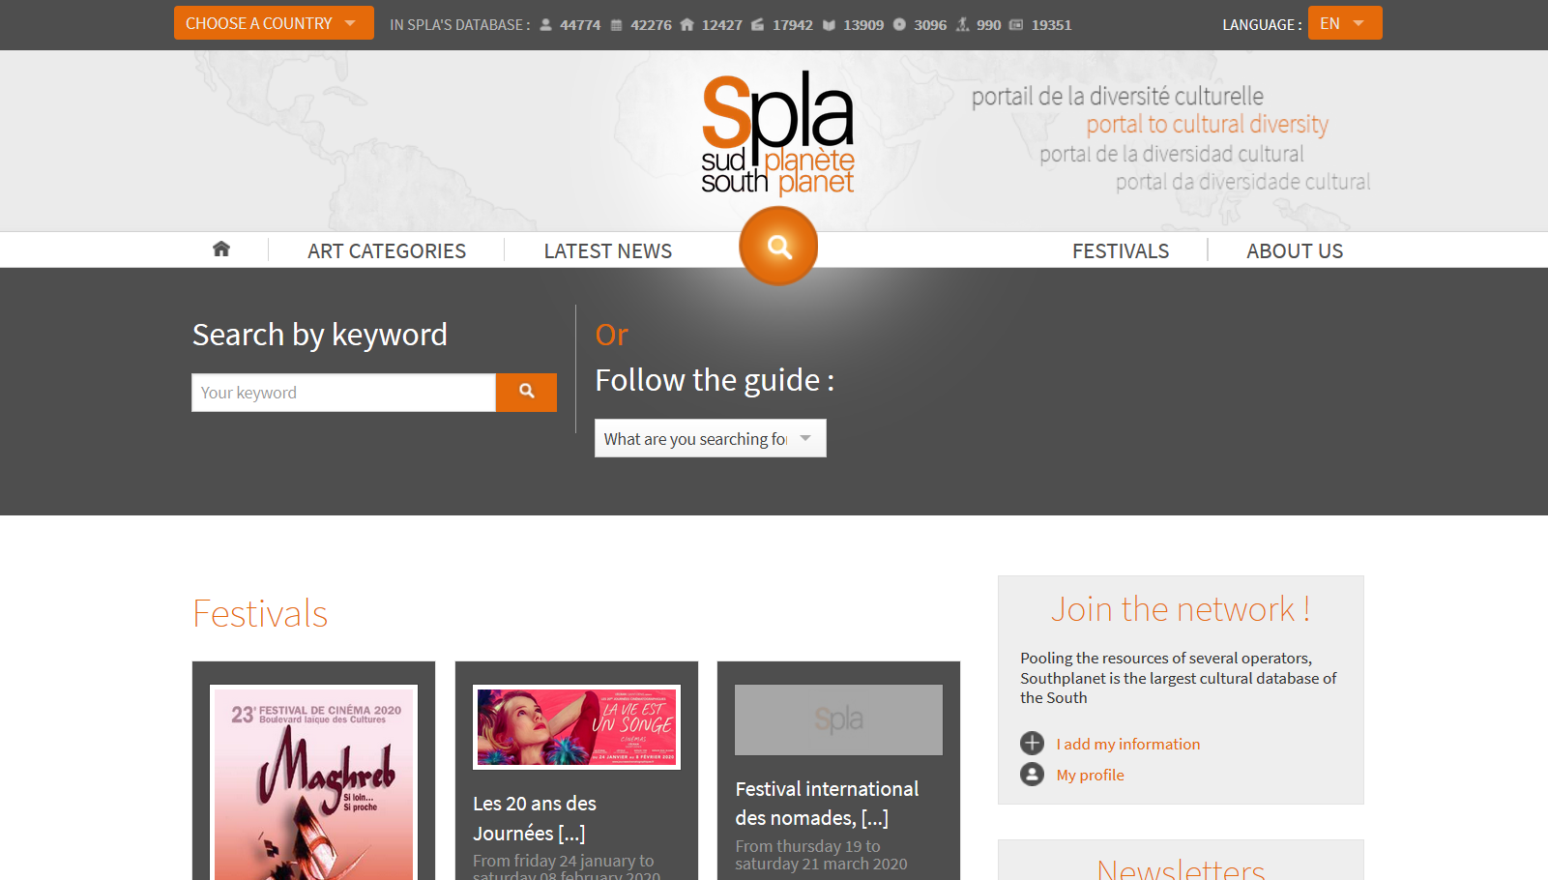



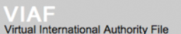

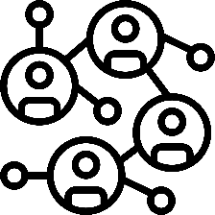


Sources d’enrichissement « auteurs »
Scrapping de sites de « référence »:
Ile-en-ile.org, SPLA.org
Données du web social
Données du web sémantique
…
Un changement de point de vue
Contenu Web
Réseaux d’auteurs ayant production web + livres + évènements

Slide 11
Sources potentielles d’enrichissement « auteurs »
 | Scrapping de sites de « référence » | Données du web social | Données du web sémantique
Qualité de formalisation | - très peu formatées - souvent textuelles | Formatées | - formatées + vérifiées
Informations disponibles | Profils auteurs Bibliographies Références web | Profils auteurs Productions Evènements + liens | Profils auteurs Bibliographies Liens sémantiques
Accès à l’information | - Moteur de recherche | - API + M.R. | - API + M.R.
Garant éditorial | - Garant « amateur » | - L’auteur et son réseau | - Garant « expert »

Slide 12
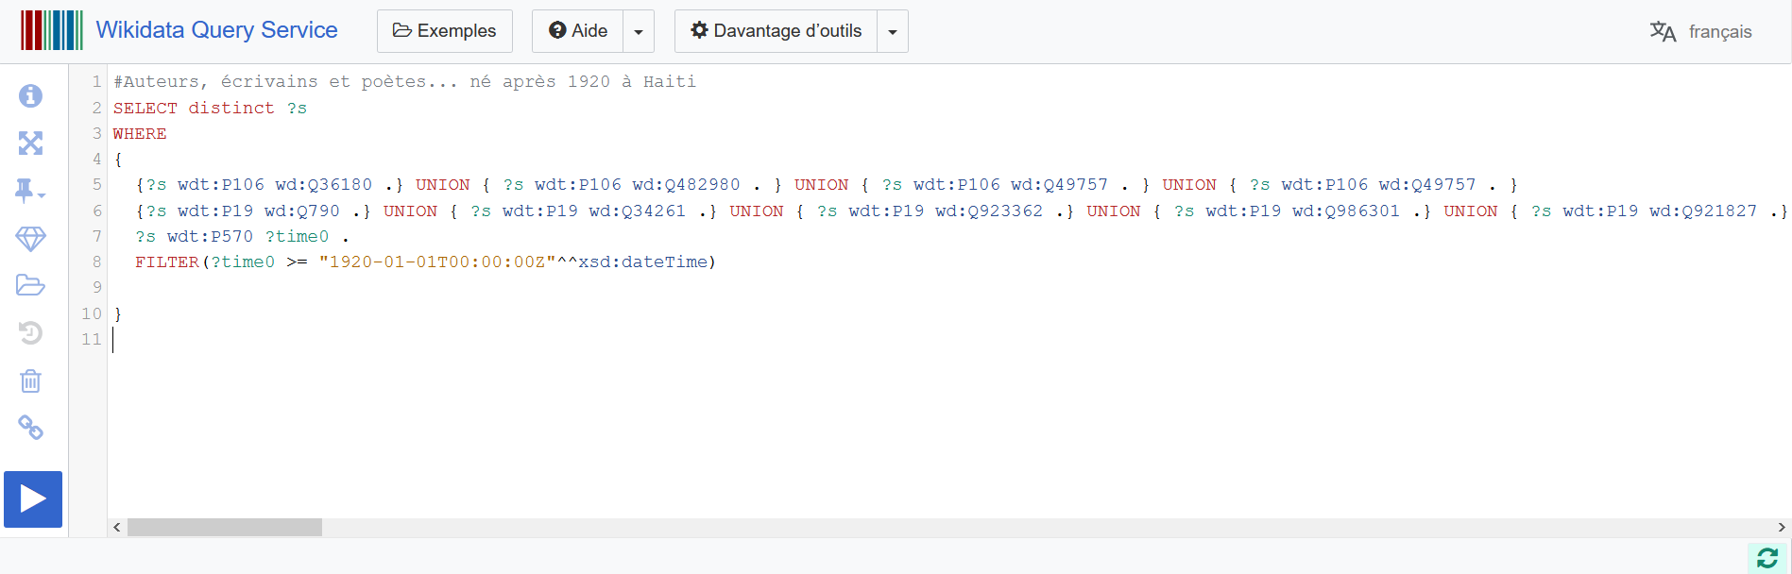
Test wikidata - SPARQL
https://query.wikidata.org/
Occupation : écrivain, poète, essayiste…
Ébauche de visualisation des productions littéraires francophones d’Haïti et retour d’expérience
Né à Haiti
Né après 1920
146 Resultats -> 47 auteurs communs
Soit 99 nouveaux auteurs
Cartographie du Web littéraire francophone
22/11/2019

Slide 13
Informations obtenues via les sites de « référence »
ILE EN ILE
(139)
Meta-auteurs Excel: 31 auteurs/
17 VIAF / 14 BNF
Meta-final : 274 auteurs
74 VIAF / 86 BNF
MAIS… pas forcement complet
SPLA
(193)
(69)

Slide 14
Cependant…
Une littérature en train de se faire, peu normalisée…
Un « crawl » est un flot de données qui risque sans indexation de ne pas permettre d’analyses
Une multitude de canaux, une multitude de discours…
Machiner une variétés de textes… pour induire des informations
Quels peuvent être les apports du TAL?
Repérage d’entités nommées : lieux, noms propres
Exploration contextuelle : à partir de la recherche des dates d’état civil au sein des notices biographiques

Slide 15

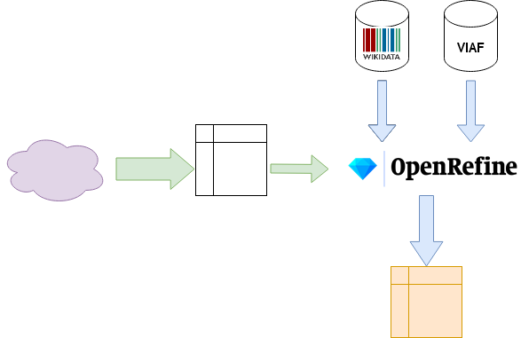
Utilisation d’OpenRefine
Open refine permet de réaliser des recherches assistés dans des bases de données Ouvertes et Liées mais aussi à partir de répertoires d’autorités
Ébauche de visualisation des productions littéraires francophones d’Haïti et retour d’expérience
Liste d’auteurs
Issues de la phase
De web mining
Cartographie du Web littéraire francophone
22/11/2019

Slide 16
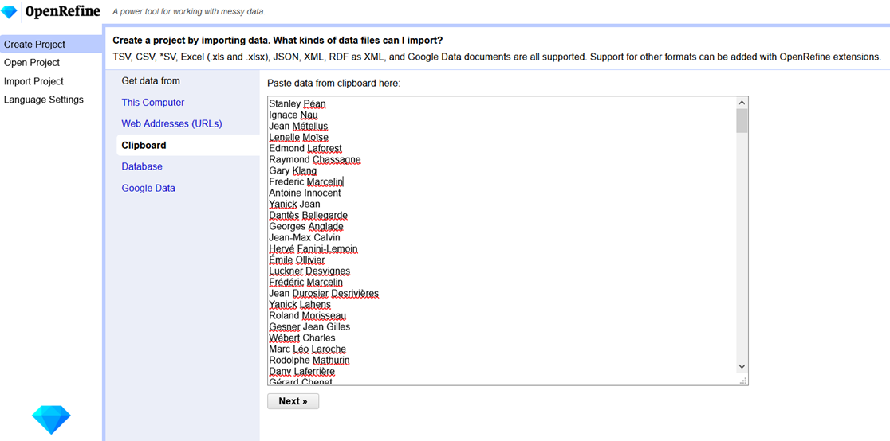
Insertion de la liste d’auteurs haïtiens
Ébauche de visualisation des productions littéraires francophones d’Haïti et retour d’expérience
Cartographie du Web littéraire francophone
22/11/2019

Slide 17
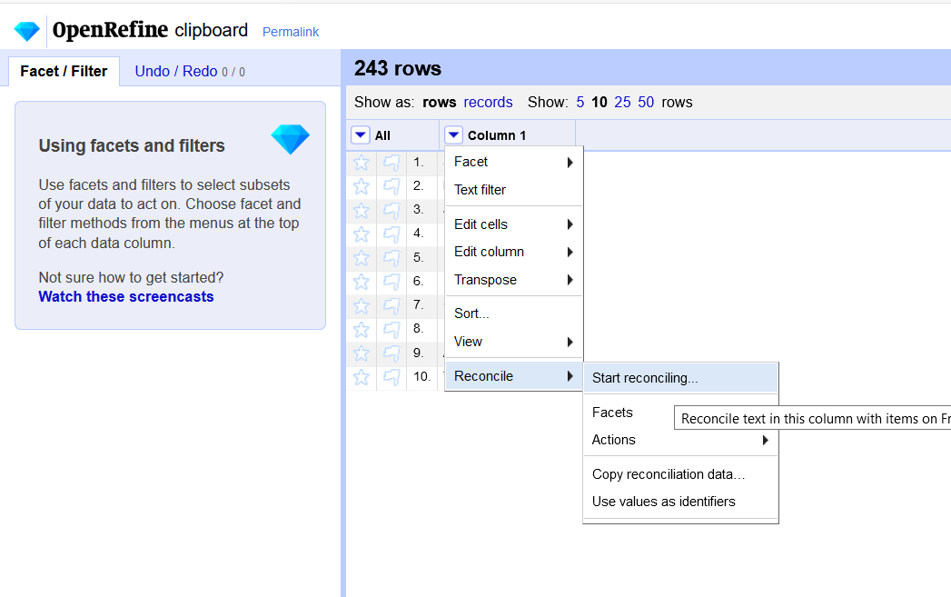
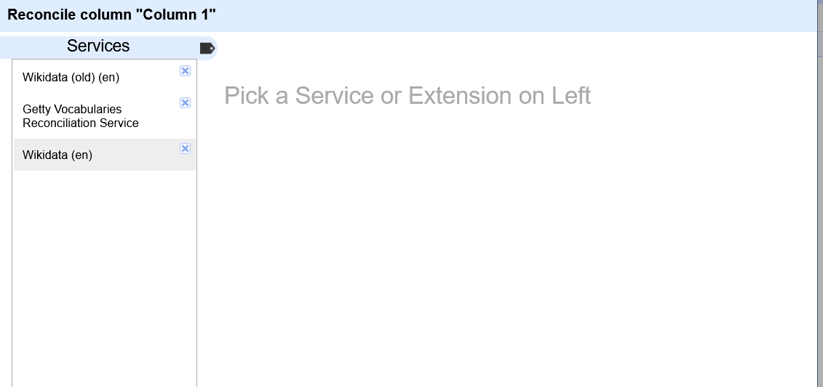

Reconciliation via Wikidata
Ébauche de visualisation des productions littéraires francophones d’Haïti et retour d’expérience
Recherche d’entités de type Q5
Cartographie du Web littéraire francophone
22/11/2019

Slide 18
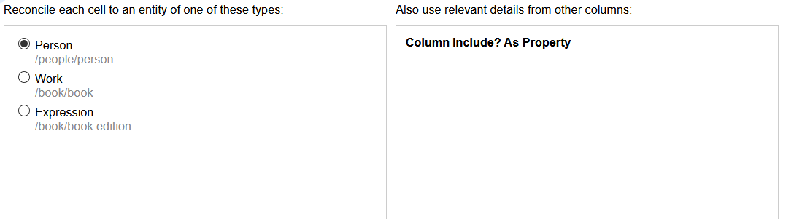
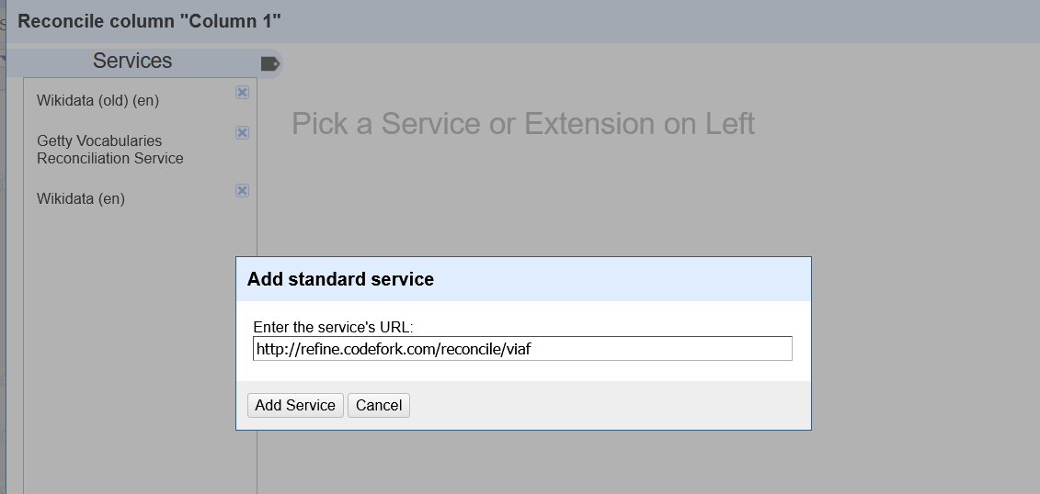
Reconciliation via le VIAF
Ébauche de visualisation des productions littéraires francophones d’Haïti et retour d’expérience
D’autres services sont disponibles :
http://refine.codefork.com/
Cartographie du Web littéraire francophone
22/11/2019

Slide 19
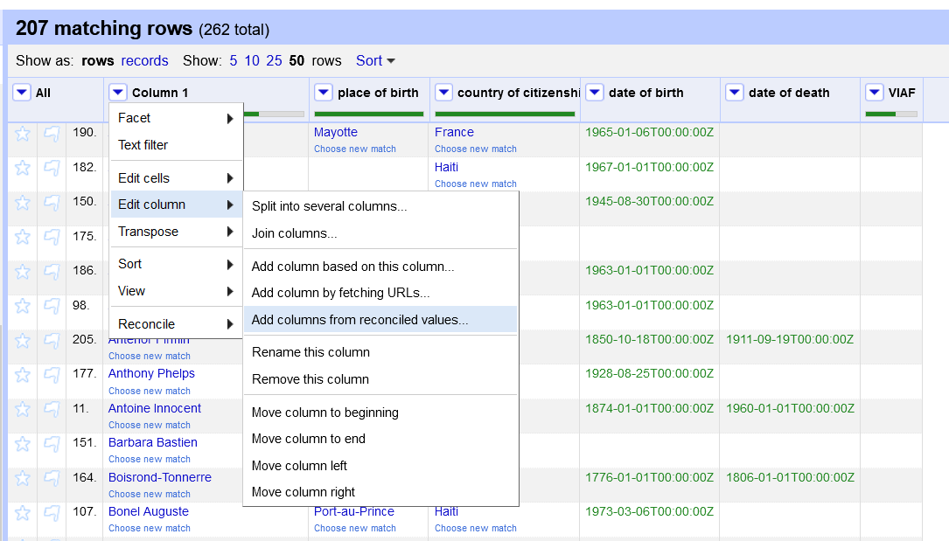
Récupération d’informations clefs
Ainsi nous récupérons
via Wikidata :
Date de naissance
Date de mort
Lieu de naissance
Lieu de mort
Nationalité
Emplois
….
Ébauche de visualisation des productions littéraires francophones d’Haïti et retour d’expérience
Cartographie du Web littéraire francophone
22/11/2019

Slide 20
Noms de lieux, noms de personnes…
Utiliser des systèmes « entrainés » pour en détecter d’autres:
Bonel Auguste, né à Port-au-Prince, Haïti, le 6 mars1973, est poète, bibliothécaire et animateur culturel. Il a étudié la linguistique à l’Université d’État d’ Haïti et a reçu une formation en histoire de l’art à l’Institut français d’ Haïti. Fondateur de l’atelier de poésie « Dimanche en poésie » à la bibliothèque Étoile filante, et animateur des « Vendredis littéraires » de l’université Caraïbe, il écrit en français et en créole.
Mais….
Né en Haïti en 1994, Jean D'Amérique est écrivain, auteur de Petite fleur du ghetto, recueil qui lui vaut une mention spéciale du Prix René
Philoctète 2015 et une sélection au Prix Révélation de Poésie 2016 de la Société des Gens de Lettres.
Beaucoup d’ambuiguités,
Demande d’être validé et
mis en contexte….

Slide 21
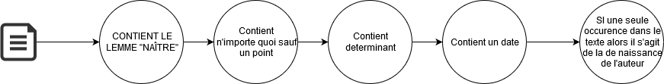
Une mise en co-texte… Exploration contextuelle
Utiliser les structures récurrentes induite par le web pour en extraire des informations :
Cléante Desgraves naît le 13 janvier 1891 à Port-au-Prince (Haïti) d’une mère américaine, née Alice Cunningham, et d’un père haïtien, Hector Desgraves, qui était pharmacien et également pianiste.
Bonel Auguste, né à Port-au-Prince, Haïti, le 6 mars1973, est poète, bibliothécaire et animateur culturel. Il a étudié la linguistique à l’Université d’État d’ Haïtiet a reçu une formation en histoire de l’art à l’Institut français d’ Haïti. Fondateur de l’atelier de poésie « Dimanche en poésie » à la bibliothèque Étoile filante, et animateur des « Vendredis littéraires » de l’université Caraïbe, il écrit en français et en créole.
…

Slide 22
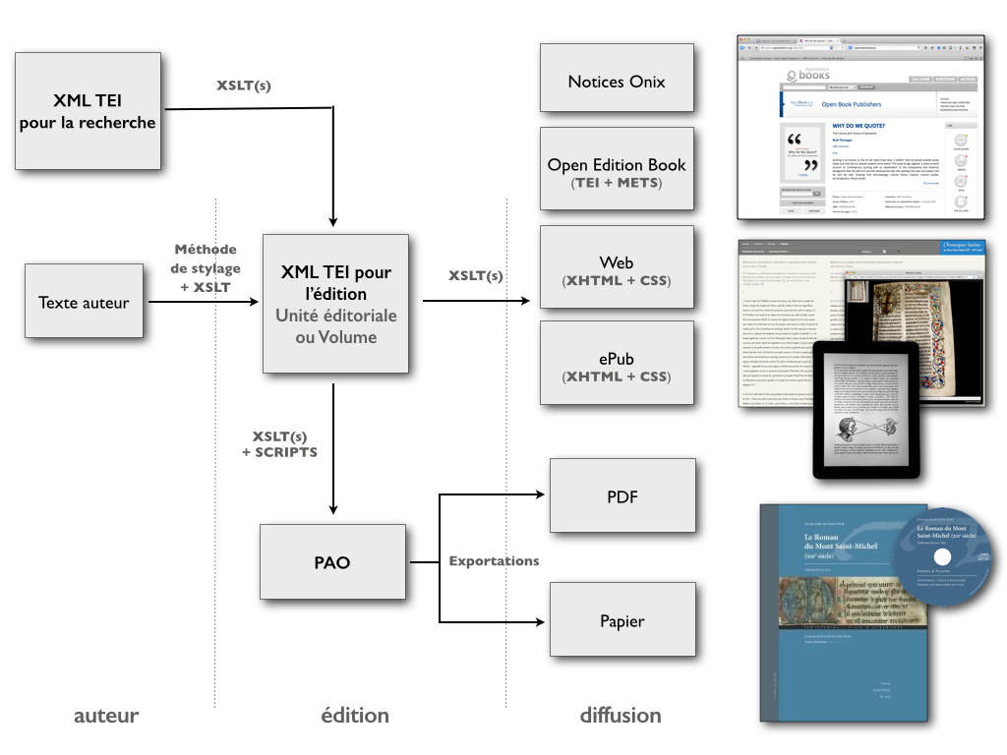

Agréger et normaliser le tout ?
Il permet l’annotation de document à même le contenu
Il est lisible par un humain
Il permet d’accéder à un écosystème orienté documents
Peut être transformé dans de nombreuses « formes »
Schéma de la chaîne éditoriale (modèle du Single Source Publishing)

Slide 23
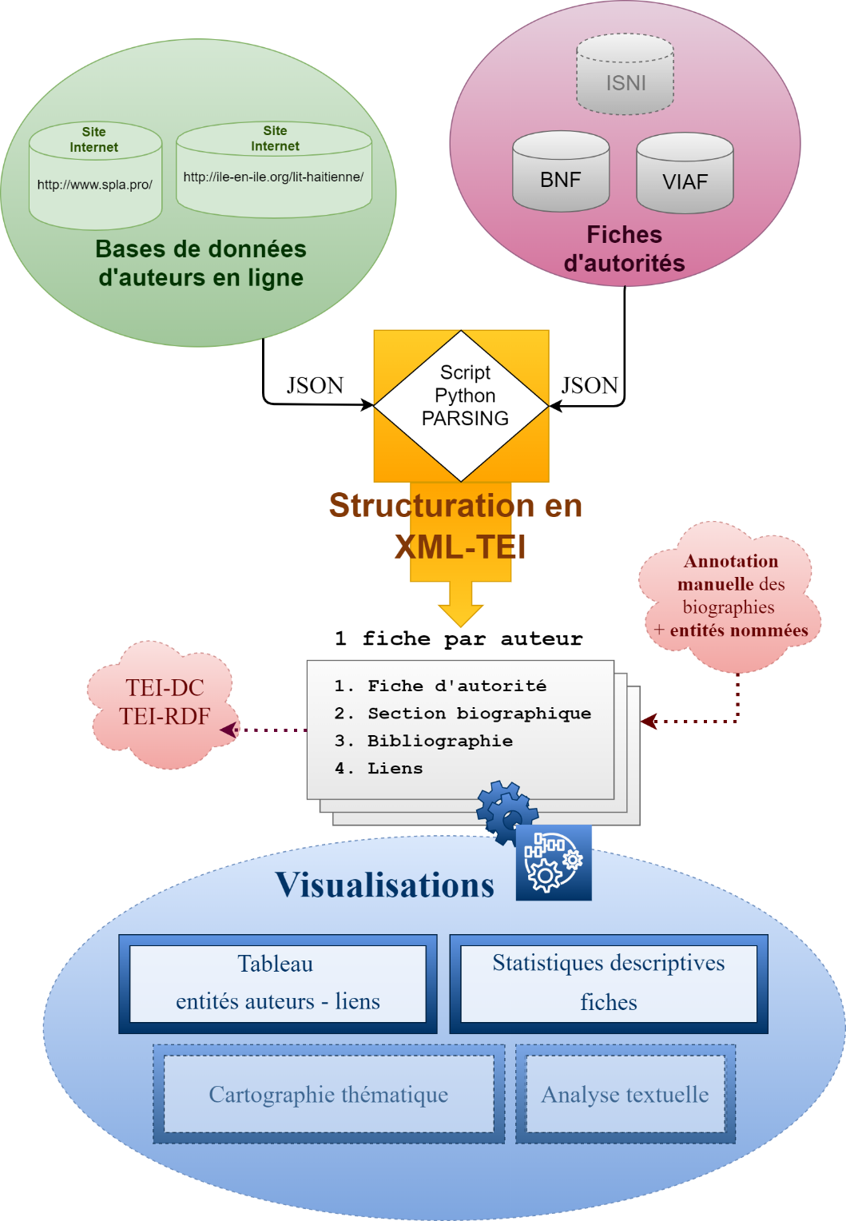

Slide 24
III. Présentation du modèle de données

Slide 25
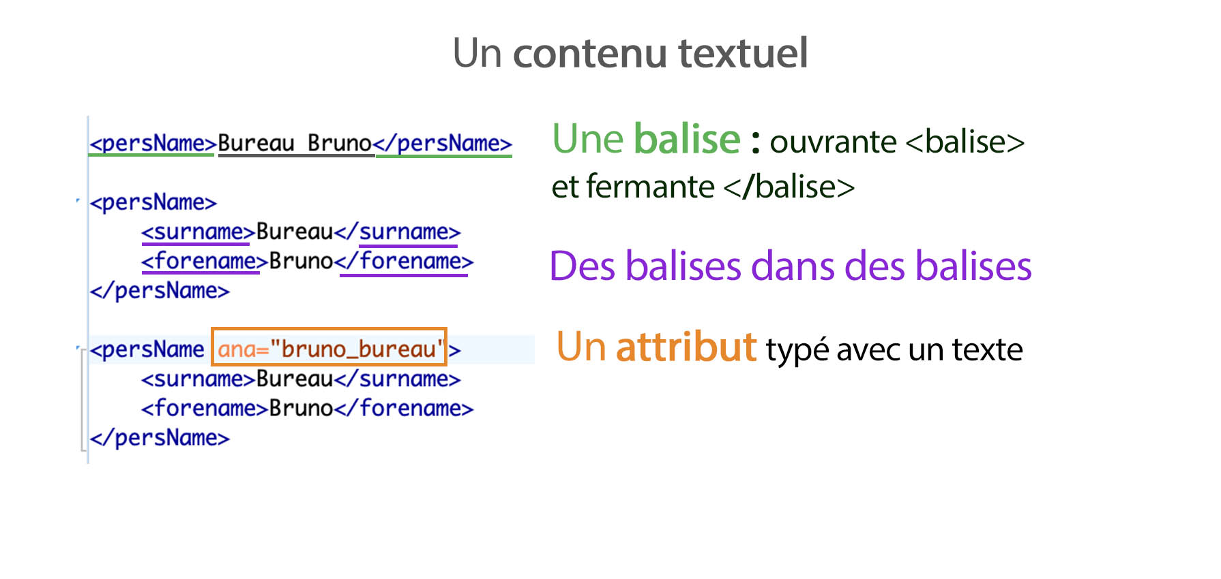
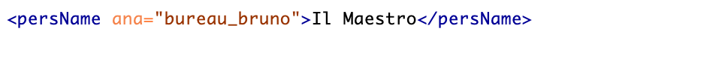
Avant toute chose …
Un texte qui contient des annotations numériques en vue de l’enrichir et sans changer son contenu.

Slide 26
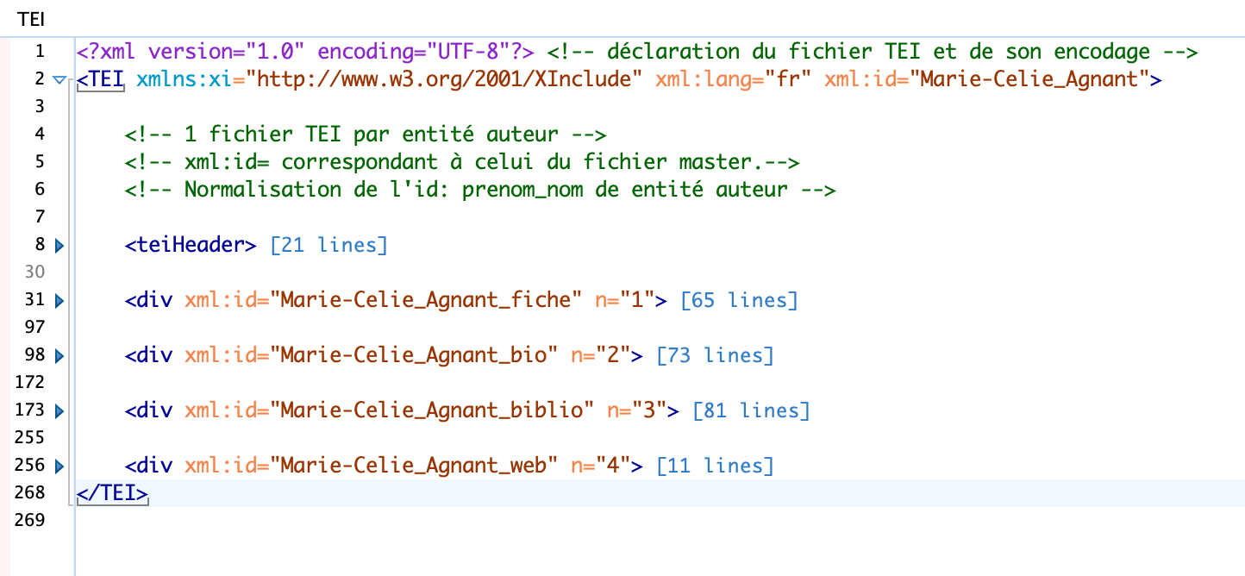
Structure du fichier XML-TEI
Un identifiant xml:id unique et normalisé
Un teiHeader
Le corps

Slide 27
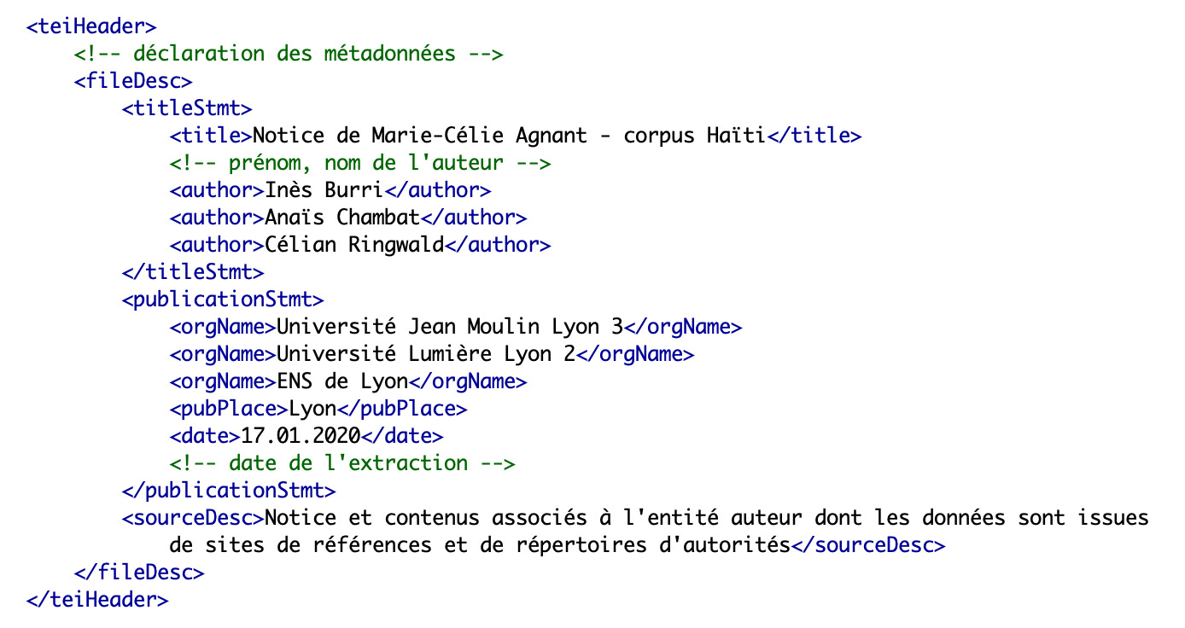
Le <teiHeader>
Description du fichier, …
… des données éditoriales
… et des sources

Slide 28
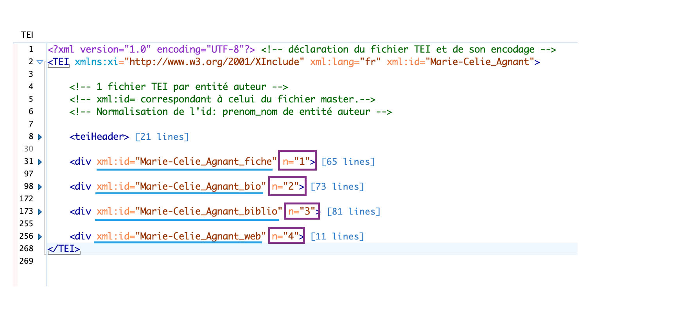
Des <div>
Un numéro
Un identifiant unique

Slide 29
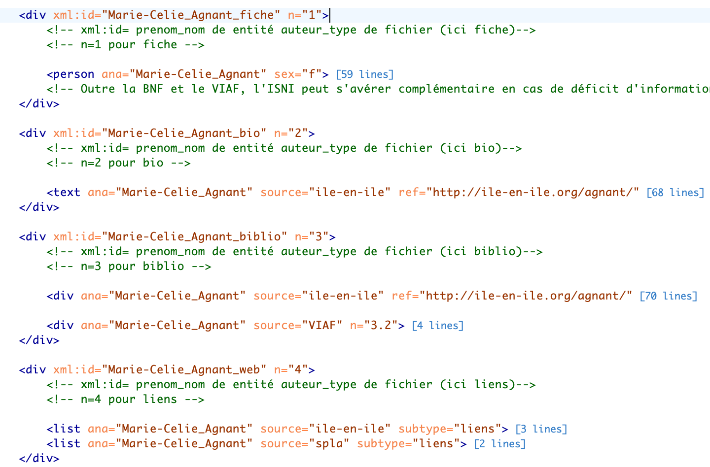
Dans les <div>
Rappel de l’id de la fiche entité auteur:
xml:id="Marie-Celie_Agnant"

Slide 30
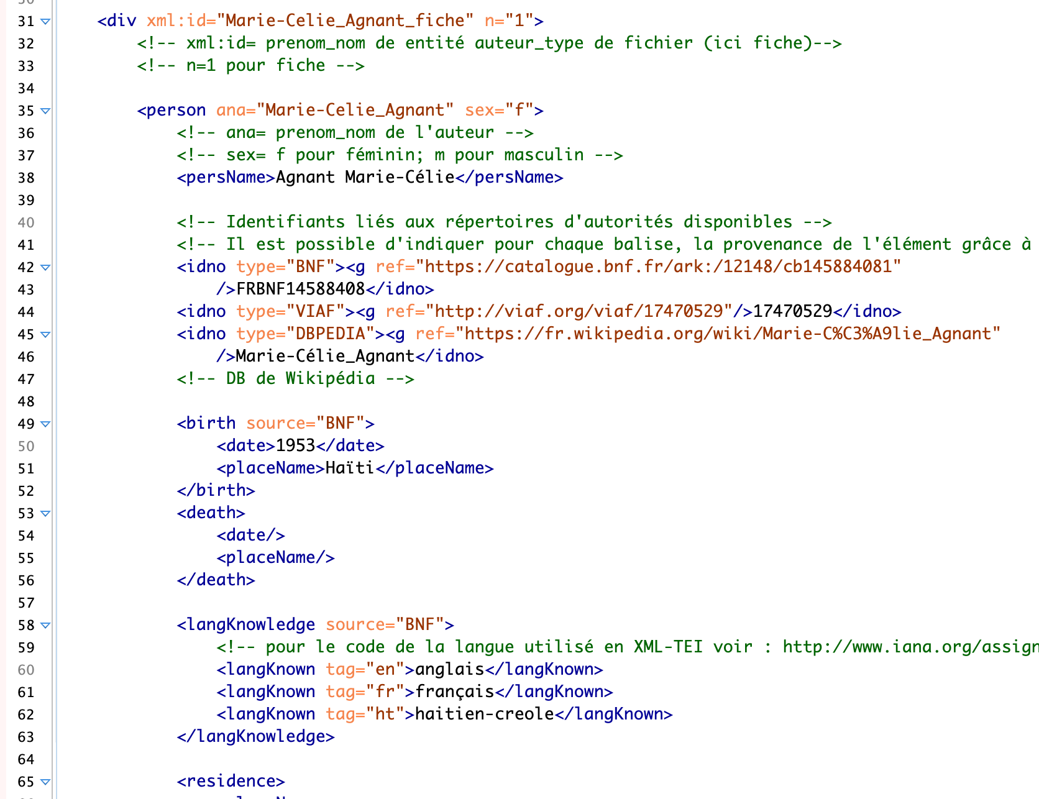
<div> fiche d’autorité
Nom et prénom
Identifiants des
répertoires autorité
Naissance et mort
Langues parlées

Slide 31
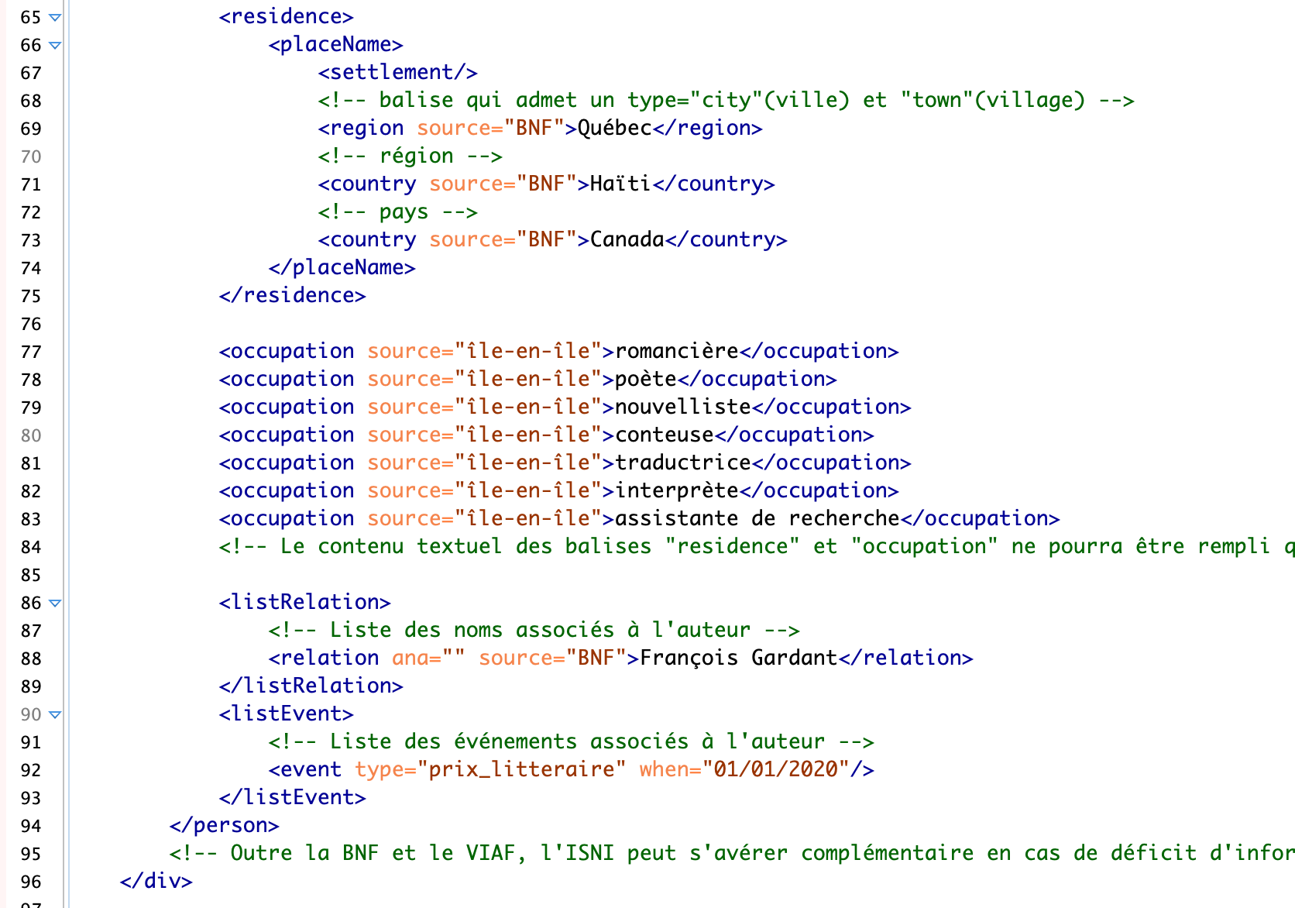
<div> fiche d’autorité
Lieux
Professions
Relations
Événements

Slide 32
Partie 1
<div> fiche d’autorité
Partie 2

Slide 33
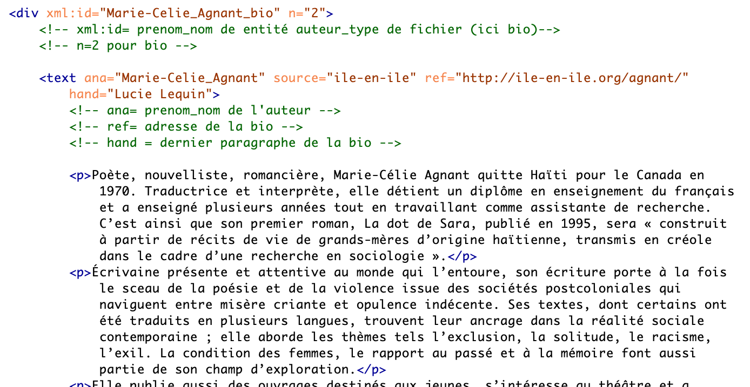
<div> bio
La source
L’adresse web
Le nom de l’auteur de la biographie
Contenu de la
biographie dans
des balises <p>
(paragraphe)

Slide 34
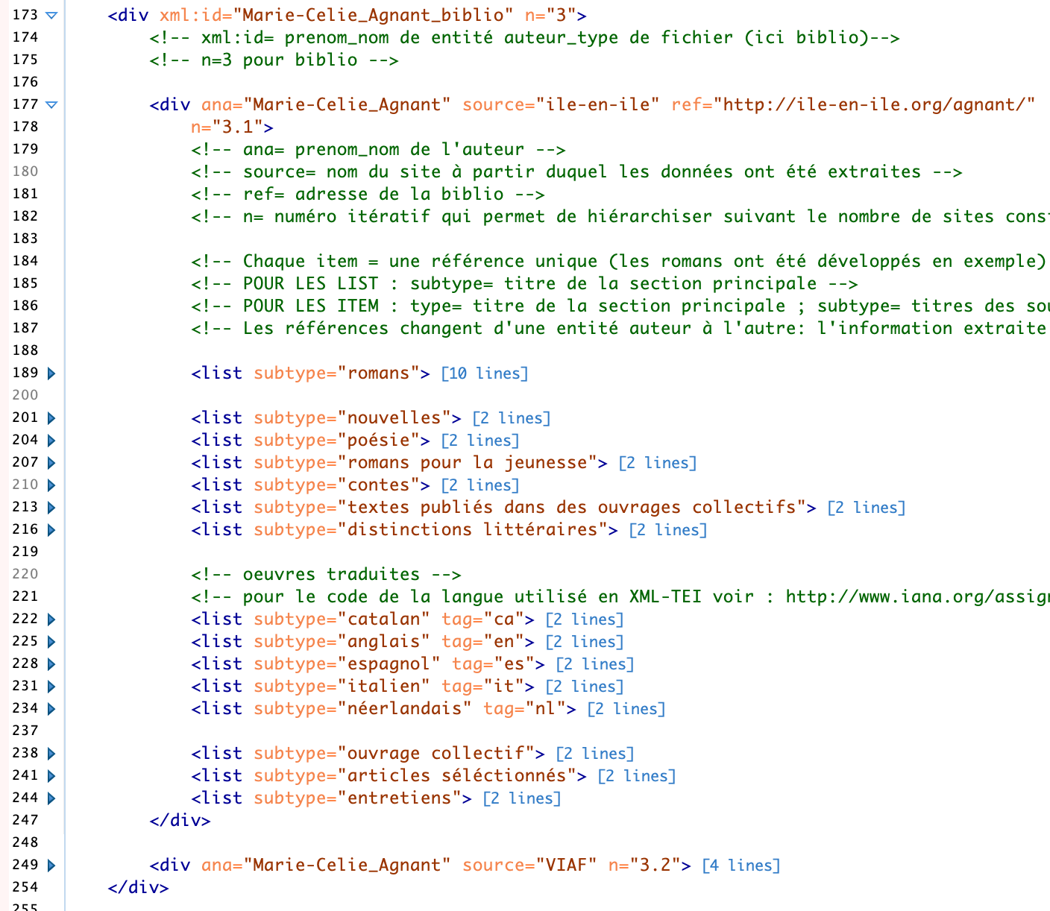
<div> biblio
L’adresse web
La source
Un numéro
Des <list> avec un attribut subtype
Dans celles-ci des <item>
pour chaque entrée bibliographique

Slide 35
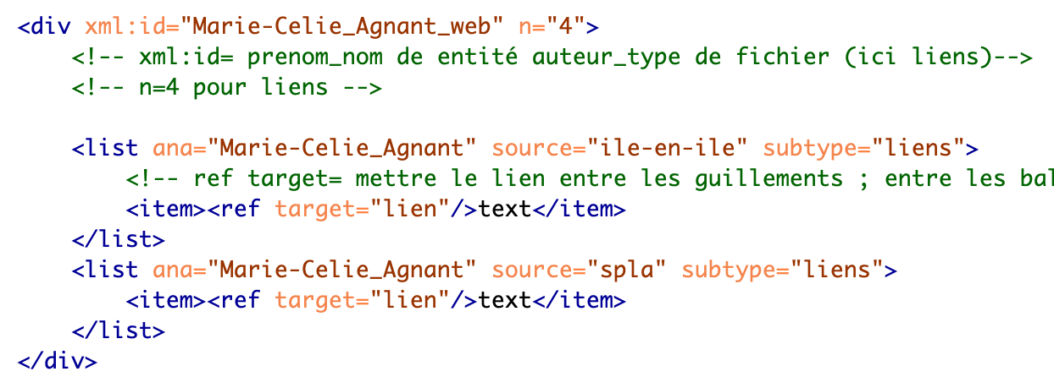
<div> adresses web
La source
Un sous-type
Description
L’adresse web

Slide 36
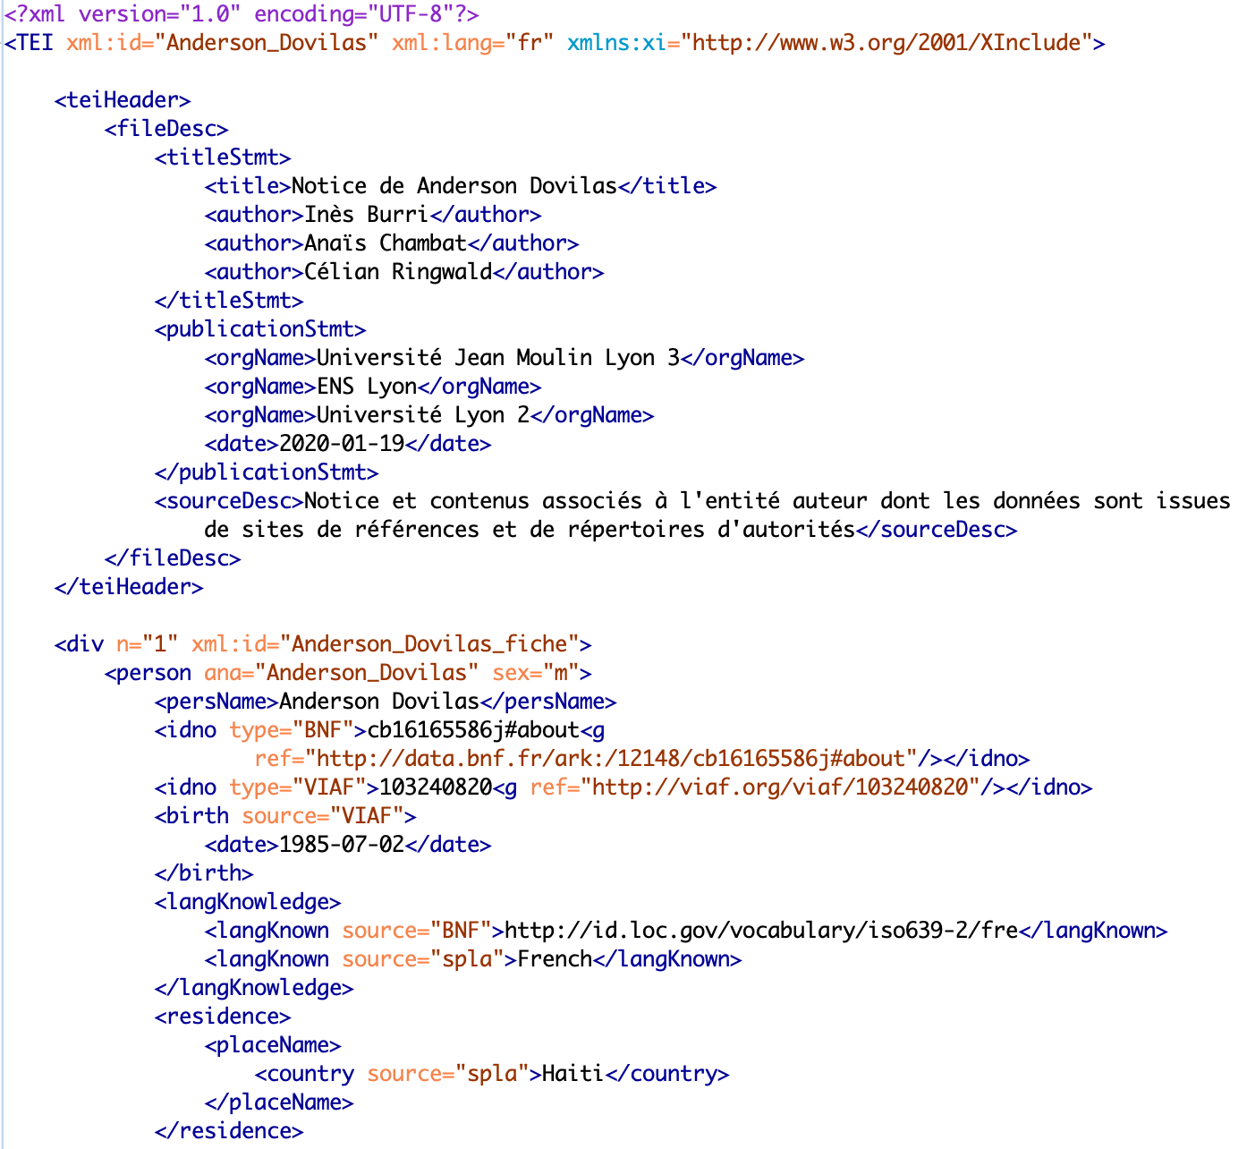
Fiche d’ Anderson Dovilas

Slide 37
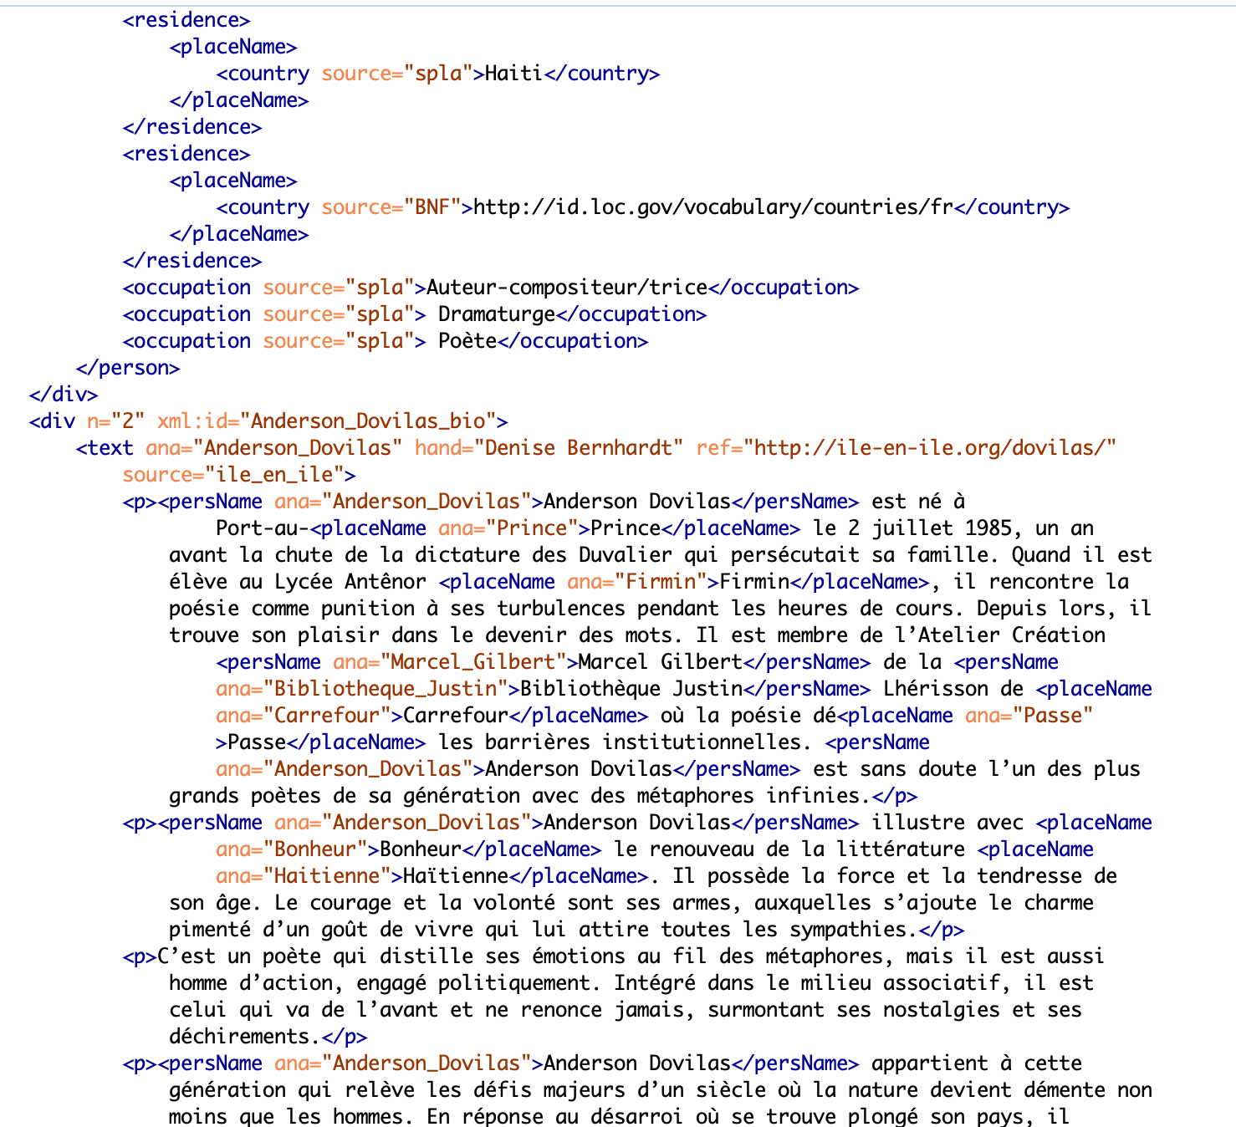

Slide 38
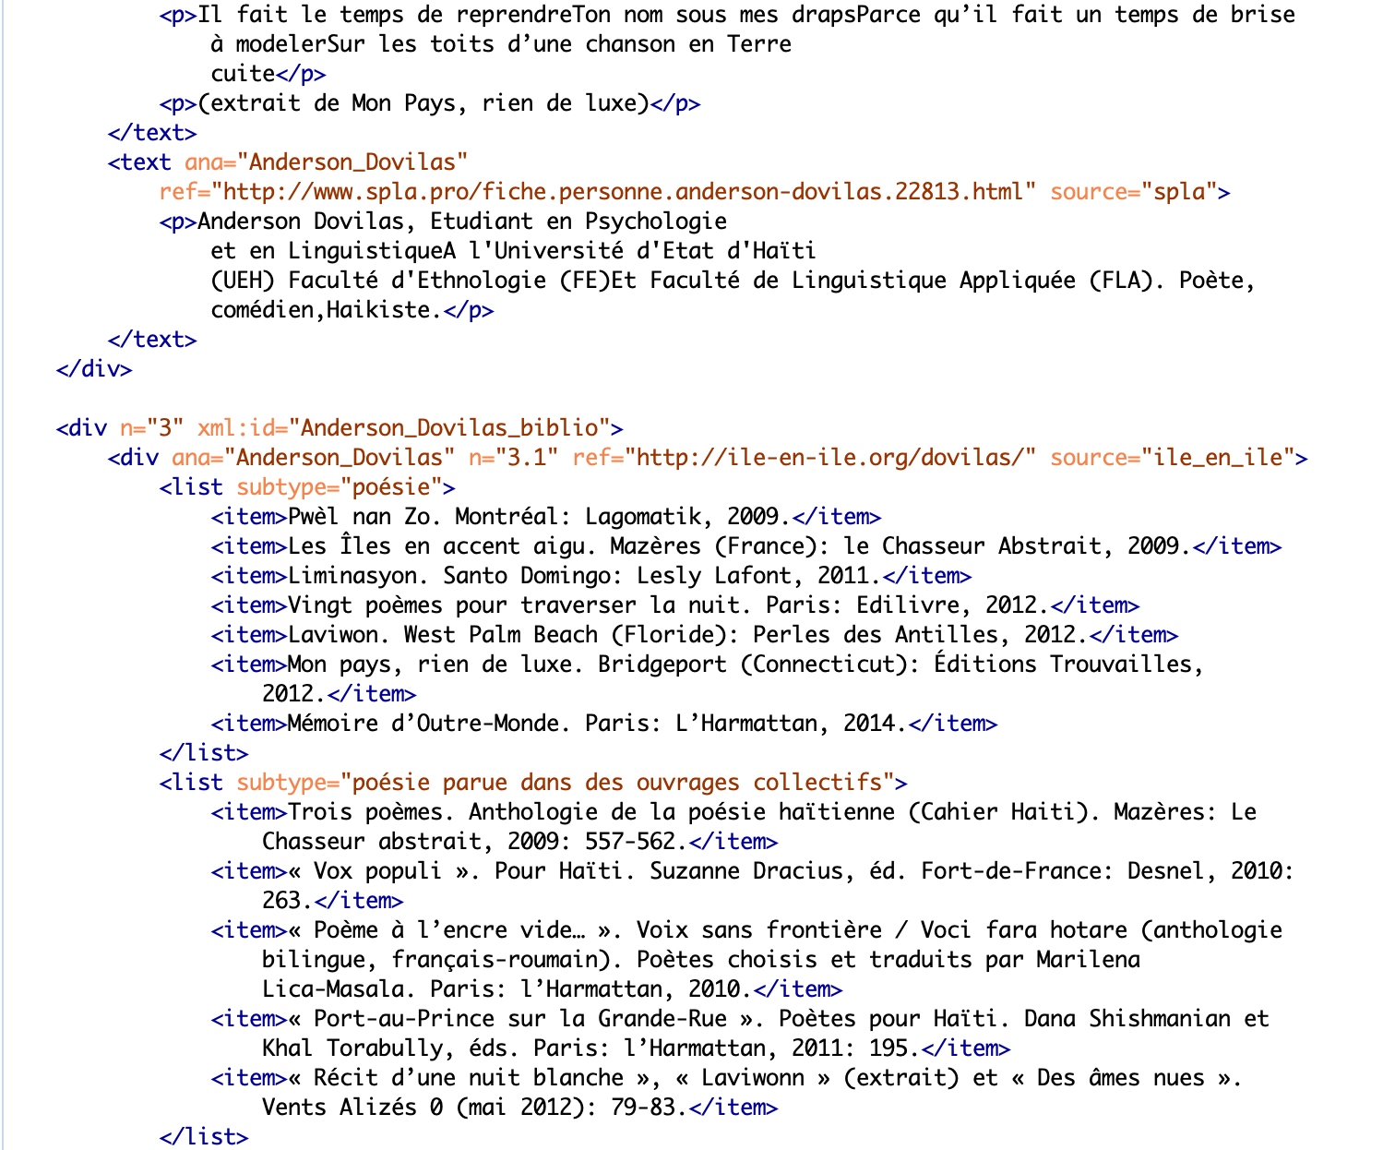

Slide 39
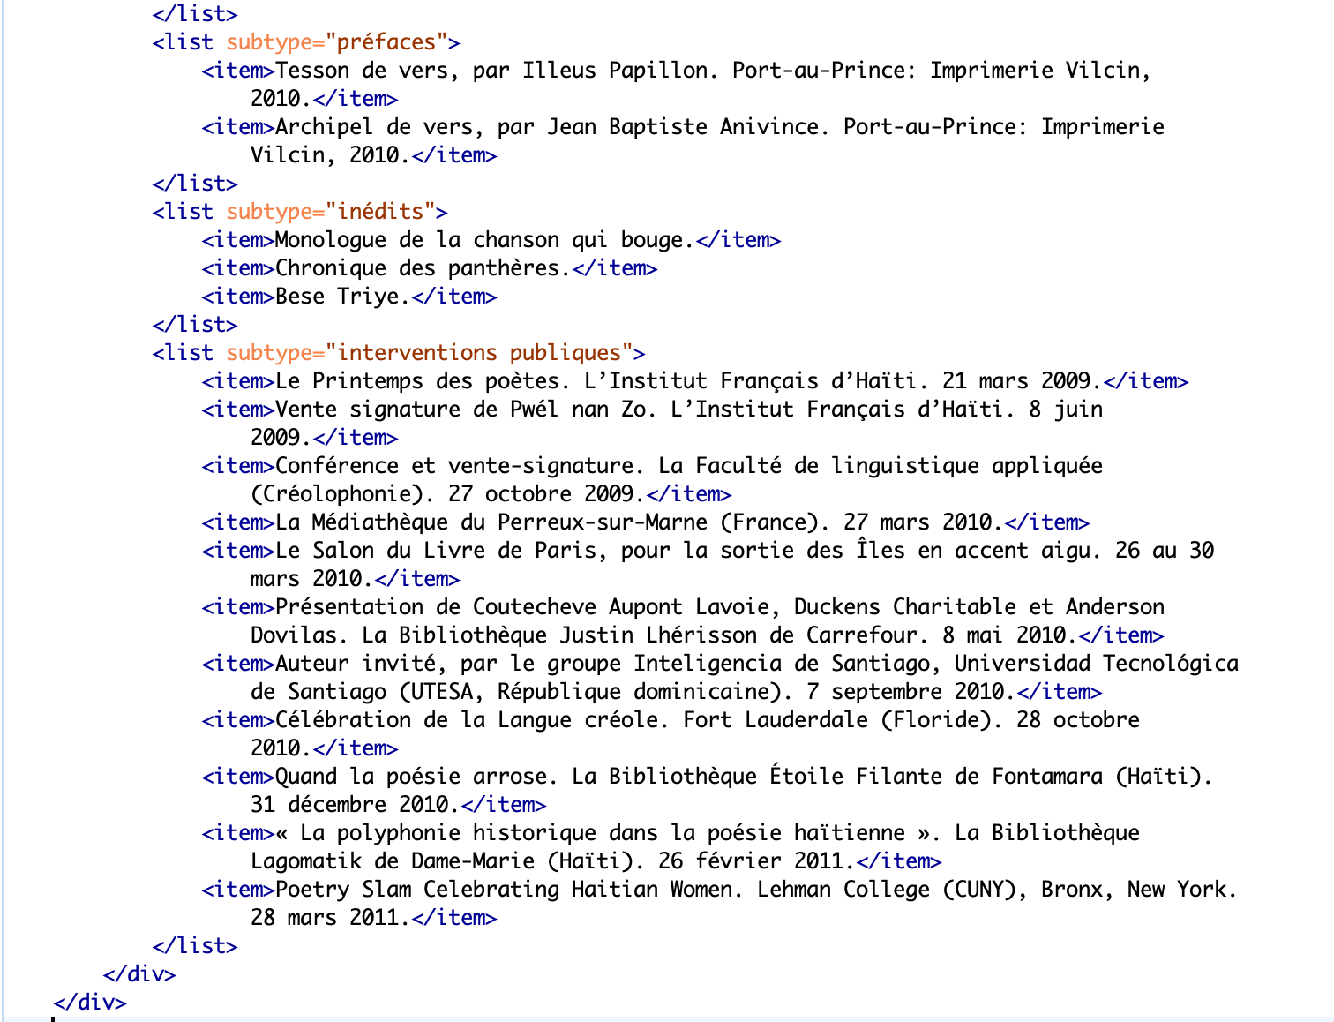

Slide 40
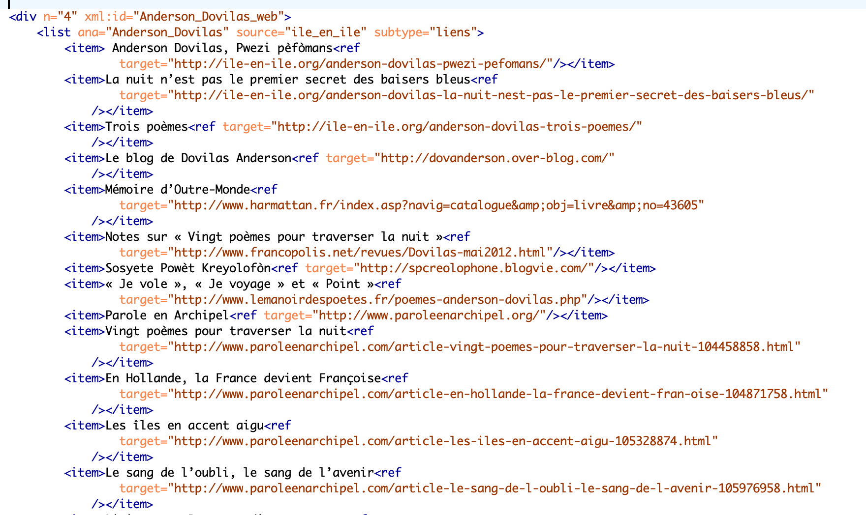

Slide 41
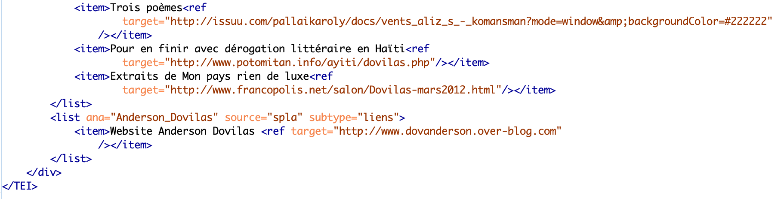

Slide 42
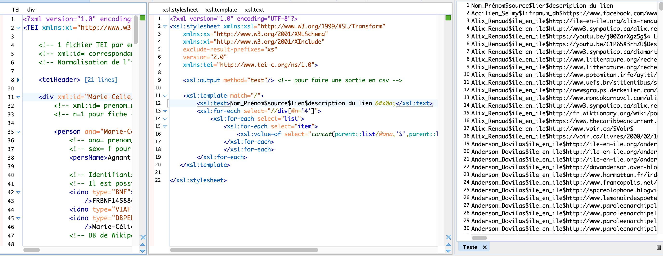
Les feuilles de transformations XSL
+
=
1. Corpus XML
2. Le fichier XSL
3. Un résultat (.xml, .html, .txt, etc)

Slide 43
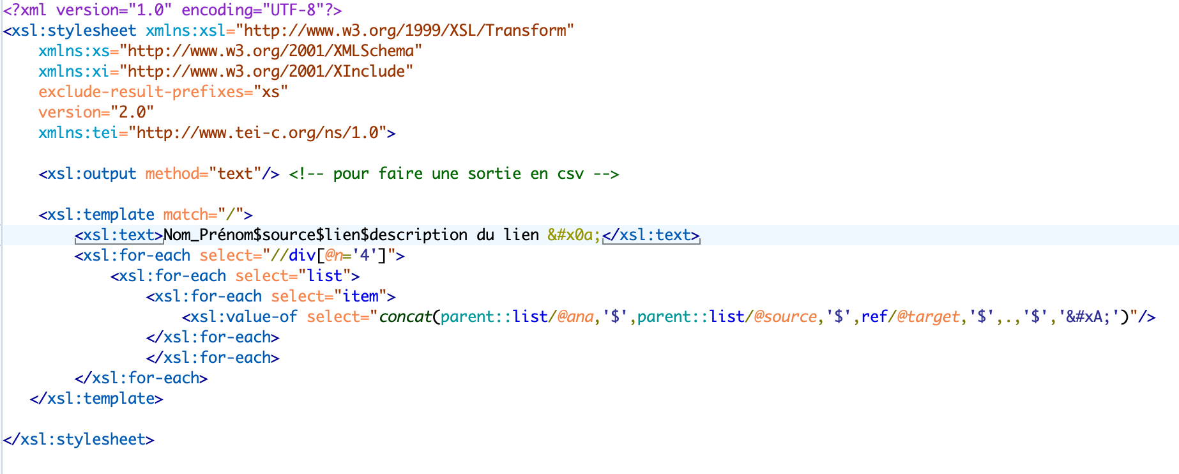
Les feuilles de transformations XSL
Exemple : création d’un tableau avec entité auteur/ lien/ source du lien/ description du lien
Une sortie .txt
Création des noms de colonnes
Remplissage des lignes du tableau

Slide 44
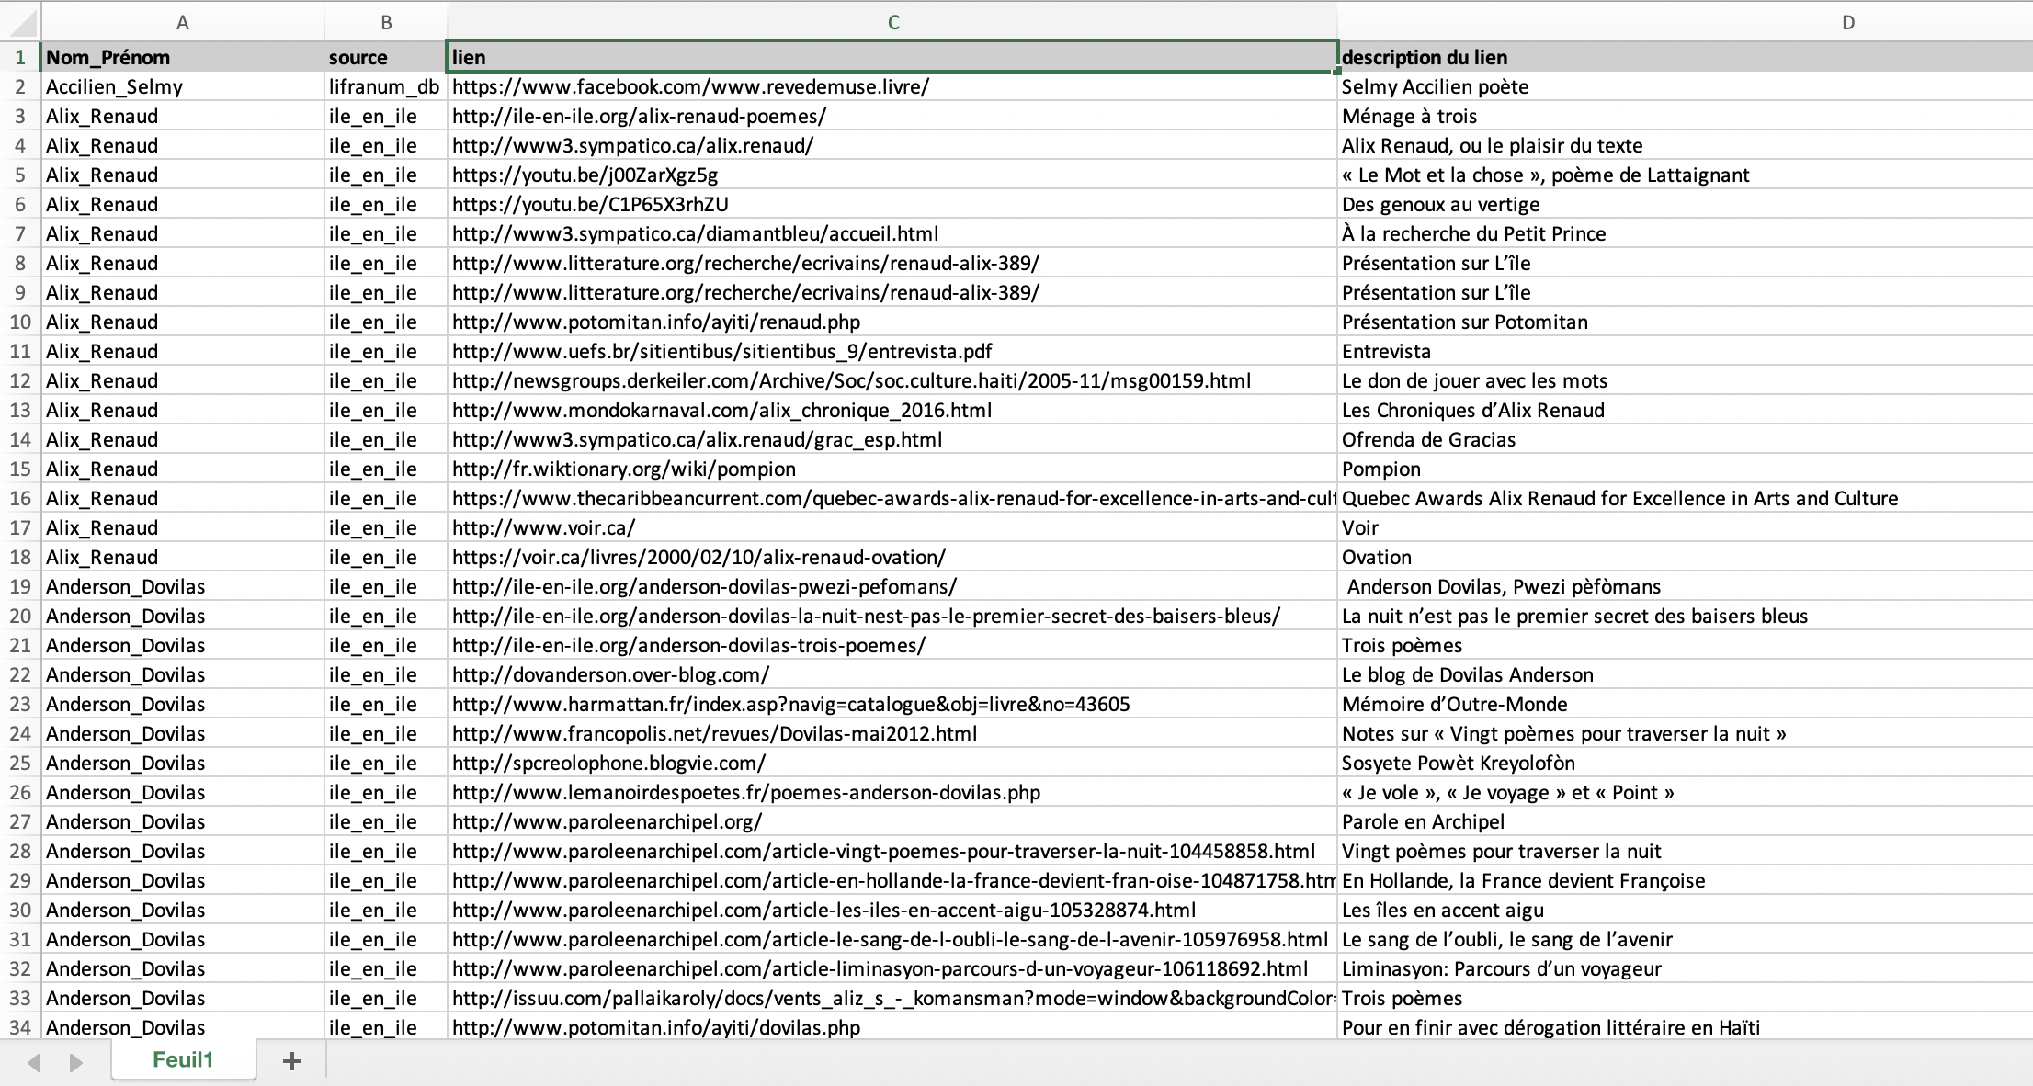
Pour obtenir :

Slide 45
IV. Résultats

Slide 46
Le spectre couvert par les répertoires d’autorités
35 notices DBPEDIA
50 notices VIAF
57 notices BNF
Sur 220 entités auteurs, 7 ne possèdent qu’un identifiant celui de la BNF
15 possèdent deux identifiants à savoir ceux de la BNF et du VIAF
35 possèdent à la fois ces identifiants et une entrée au sein de la base Wikipédia
163 demeurent non renseignés

Slide 47
Pour une mobilité de la littérature francophone
Sexe: 67 notices disposent de la donnée soit 30,5% des entités auteurs.
75% des données extraites automatiquement proviennent du SPLA
Le quart restant de la BNF.
Langue maternelle: 98% des notices mentionnent le français (BNF, SPLA) et 2% le créole (BNF)

Slide 48
Des professions aux « parcours de vie »
Un individu peut avoir exercé plusieurs professions au cours de sa vie.
L’extraction ne nous permet pas d’adopter une approche diachronique des entités auteurs et ne peut qu’en rendre compte quantitativement.

Slide 49
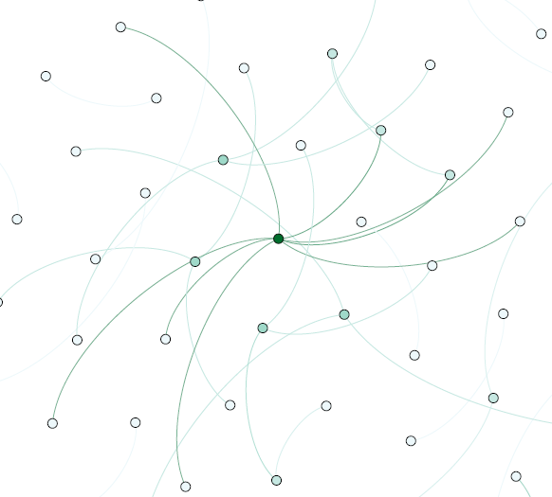
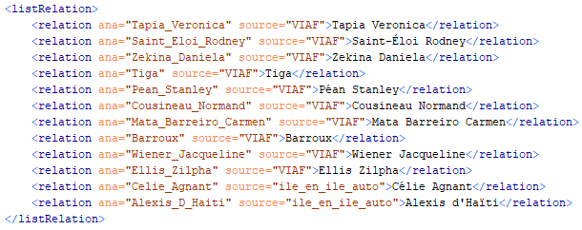
Vers l’identification de nouveaux auteurs
Analyse textuelle des notices biographiques
Analyses en réseaux
Des liens de collaborations identifiés au sein des notices biographiques et des répertoires d’autorités
Ici, liens entre les entités auteurs et les personnes qui rédigent leurs notices biographiques

Slide 50
Conclusions
Un travail généralisable, du local au global.
Modèle flexible, possibilité d’ajouter de nouvelles sources d’informations : données sociales, données ISNI, etc.
Des identifications de nouveaux auteurs grâce au processus d’enrichissement.
Il s’agit ici d’une première étape d’un projet qui a encore tout à définir.

Slide 51
Bibliographie
Ben Hazez Slim, Decles Jean Pierre, Minel Jean-Luc, « Modèle d'exploration contextuelle pour l'analyse sémantique des textes», HAL, 2006
Barthes Roland, «The death and return of the author », Edinburgh : Edinburgh university press , 1998
Bélisle Claire, « Du papier à l’écran : lire se transforme », Lire dans un monde numérique, Villeurbanne, 2011, pp. 112-162.
Bonnet Gilles, « L’hypéritexte. Poétique de la relecture dans l’œuvre numérique de François Bon », in Poétique, n° 175, Paris, 2014, pp. 21-34.
Id., « L’autoblographie. Écritures numériques de soi », in Poétique, n° 177, Paris, 2015, pp. 131-143.
Bureau Bruno, « Méthodologies de construction de corpus », Université Lyon 3, Cours Humanité Numériques, 2019
Compagnon Antoine, Qu'est-ce qu'un auteur ? (https://www.fabula.org/compagnon/auteur.php), Cours Université de Paris IV-Sorbonne
Lejeune Philippe, Signes de vie. Le pacte autobiographique, 2, Paris, 2005.
Lemercier Claire, Zalc Claire, Méthodes quantitatives pour l’historien, Paris : La Découverte, 2008.
Pierre Mercklé, Sociologie des réseaux sociaux, Paris : La Découverte, 2004, 2011, 2016.
Monat Jean-Baptiste, A la recherche du Web littéraire, mémoire de master 2 Humanités Numériques soutenu à l’Université Lumière Lyon 2 sous la direction de Jérôme Darmont et de Gilles Bonnet, 2019, 93 p.
Rastier François, « Sémantique du Web vs. Semantic Web. Le problème de la pertinence », in Syntaxe et sémantique, n° 9, Caen, 2008, pp. 15-36.
Thomas Sue et al., « Transliteracy : Crossing Divides », First Monday, vol. 12, n° 12, décembre 2007, traduction de Guité François (http://www.francoisguite.com/2007/12/la-translitteratie/).
Crédit image : « Méandres » Fabrice Clapiès 1997 https://geo-graphique.tumblr.com

Slide 52
Merci de votre attention
ines.burri@univ-lyon3.fr
anais.chambat@ens-lyon.fr
celian.ringwald1@univ-lyon2.fr

